Slide 1
JavaWeb掌上租

Slide 2
基础工具类
(为项目做准备)

Slide 3

commons-io
apache-commons是apache基金会推出的系列开源项目，简化我们的java开发，这些功能我们自己也可以实现，要思考如果自己写的话怎么写。知其然知其所以然。学会看apidoc
commons-io：io操作的包。
  FilenameUtils类（不会检查文件名是否真的存在，只是操作路径） “d:/aa/bbb/ccc.txt” ： getName(file) 得到文件的文件名部分（不要路径） ccc.txt； getFullPath() 得到文件的路径部分（不要文件名） d:/aa/bbb/ ；getExtension()得到后缀（不要.） txt； getBaseName()得到文件名部分（不要后缀） cc。
  FileUtils： cleanDirectory(File directory) ，清理文件夹（不删除文件夹）； copyDirectory(File srcDir, File destDir) 拷贝文件夹； copyFile(File srcFile, File destFile) 拷贝文件； copyFileToDirectory(File srcFile, File destDir) 拷贝文件到文件夹； copyToFile(InputStream source, File destination) 拷贝文件到流； copyURLToFile(URL source, File destination) 拷贝URL到文件中； deleteDirectory(File directory) 删除文件夹； deleteQuietly(File file) 安静删除；String readFileToString(File file, String encoding) 读取文件成字符串； List<String>readLines(File file , String encoding) 读取文本文件一行一行的；write(File file, CharSequence data, String encoding) 把字符串data写入文件file；
  IOUtils：closeQuietly()； copy(InputStream input, OutputStream output) 拷贝流input 到output ，其他copy系列方法；read、readLines系列；write、writeLines系列； toByteArray； toString 系列，可以读取流、URL等为字符串；

Slide 4
commons-lang
ArrayUtils（数组操作，拷贝一份）：add：添加一个元素到数组中；addAll：添加多个元素到数组中；remove、removeAll、removeElement：移出；contains，判断一个元素是否在数组中；isEmpty：是否空数组，null也认为是空；reverse：反向转换；toObject：原始类型数组转换为包装类数组（仔细讲，如何自己实现）； toPrimitive ：包装类数组转换为原始类型数组；toString，数组本来的toString就是打印“类型[]”
DateUtils（日期操作，一般返回值获得新对象）：add***：在日期上添加若干单位（如果为负数则是减）；isSameDay：是否是同一天； DateUtils.parseDate("2008-08-08", "yyyy-MM-dd")
StopWatch：跑表，一般用来计算代码的执行时间；
StringUtils（字符串操作）：isEmpty：是否是””或者null；isNumeric：是否全部由数字字符组成；join，把数组用字符连接成一个字符串； String left(String str, int len) ：获取str中左边最多len个字符；String leftPad(String str, int size, char padChar) ：把字符串str左补齐padChar字符到长度为size，同样的还有right和rightPad； String repeat(char ch, int repeat)：生成repeat个ch字符组成的字符串；

Slide 5
邮件发送
（复习）发送邮件要连接smtp服务器，可以使用前面课程学的JavaMail来发送；如果大量发送验证码，可以借助于SendCloud、阿里云等第三方的Edm服务。
如果使用第三方免费的smtp服务器，可能有“授权码”的问题，需要用授权码代替密码，还可能要启用https。如果搞不定，就看课程旁边，我们会推荐当时能用的免费邮件服务。项目中不会有这个问题，因为都用自己的服务器或者购买收费的邮局服务。
这次介绍一下commons-email这个开源组件，它对JavaMail进行了封装，发送邮件更简单
使用commons的mail发送，需要commons-email-1.4.jar、activation.jar、mail.jar
  HtmlEmail email = new HtmlEmail();//发送html格式邮件
  email.setHostName(smtpServer);
  email.setCharset("UTF-8");
  // 登陆邮件服务器的用户名和密码
  email.setAuthentication(userName, password);
  email.addTo(adminReportTo);
  email.setFrom(from);
  email.setSubject("管理报表统计");
  email.setMsg(report);
  email.send();
最好自己发给自己，否则会有垃圾邮件问题，但也别发的太多，如果被封只能换服务商。

Slide 6
MD5算法
散列算法：又称“哈希算法”，俗称“数字指纹”，是用来计算数据的特征的算法。特征：相同的内容一定生成相同的散列值，不同的内容生成相同散列值的概率非常低。任意数据都可以计算散列值，字符串也是其中一种。散列算法有很多种：MD5、SHA1等。使用散列值计算器感受一下。下面主要讲MD5（民用依然安全）
散列算法是不可逆的，也就是无法从散列值算出原始数据，因此不能管散列算法叫“加密”
既然“不可逆”，网上的MD5解密是怎么回事？碰撞！
王小云“破解MD5”其实只是找到了降低碰撞的时间的方法。
Java中计算MD5的代码见文件，代码不用记，拿过来用就行。String calcMD5(String s)用来计算字符串的md5值，String calcMD5(InputStream inStream)用来计算流的MD5值（算的是内容，和文件名没关系）。注意MD5的大小写。
MD5算法的用途：
  检查文件是否有被篡改；
  网盘秒传；
  系统间数据传递防篡改（我们的网站和支付宝之间）。攻击者对修改后的数据也计算散列值呢？加盐！ 演示：发送一个包含了账号、户名、金额的文件给其他人。
  用户密码的保存，这样网站的管理员、黑客都看不到用户的真实密码。演示：登录

Slide 7
数组操作
如何统一操作所有的数组类型，比如把每一项toString用逗号分隔？参数用Object[]可以吗？不可以？因为String[]不是继承自Object[]的？怎么办？所有数组都直接继承自Object。
如何判断一个Object变量指向的是否是数组类型？obj.getClass()拿到类型的Class对象，Class类的isArray()方法用来判断Class是否是数组类型的。
如何获取Object变量指向的数组的长度？Array.getLength(Object array)；如何获取第一个元素Object Array.get(Object array,int index)。
案例1：把每一项toString用逗号分隔返回一个字符串；
案例2：把数组转换为一个List

Slide 8
缩略图
为什么要生成缩略图？降低列表页面图片加载的速度、降低流量，想仔细看的时候再看大图
为什么不能设置img的width、height来实现缩略图？因为文件还是那么大，只是下载下来之后在浏览器端缩小显示而已。
可以使用java中的Java2D进行图片的任意的操作：放大缩小、旋转、扭曲、格式转换、p文字、图片叠加等。需要有图形学的知识，不需要深入研究。Graphics
借助于thumbnailator这个开源框架可以很好的进行缩略图生成、旋转、水印等，详细的可以百度一下用法。能根据文档使用即可，不用记。
生成缩略图： Thumbnails.of(buffInStream).size(150, 150).toFile(目标file);
调整大小并且设定水印：
  BufferedImage imgWaterMark = ImageIO.read(水印图片file);
  Thumbnails.of(buffInStream).size(500, 500).watermark(Positions.BOTTOM_RIGHT, imgWaterMark, 0.5f)
  .toFile(destinationFile);

Slide 9
验证码
复习：为什么需要验证码；验证码存在哪里；如何检验验证码输入是否正确。
验证码图形生成不当会造成很容易的被识别出来，如鹏提供一个识别起来相对难的验证码算法，会用即可，不用研究原理。VerifyCodeUtils.java
static String generateVerifyCode(int verifySize)：生成一个长度为verifySize的验证码文字，使用剔除了1、l、0、o等易混淆的字符。
void outputImage(int w, int h, OutputStream os, String code) 生成验证码为code的图片保存到os流中，宽和高分别为w和h。

Slide 10
JavaWeb项目的创建
项目的创建：程序员要利用各种工具，而不是捆死在工具上。这次不使用MyEclipse，使用Eclipse自带的JavaEE开发功能（提供下载地址）。新建一个Dynamic WebProject，创建一个普通的Java项目ZuUtils。
统一设置编码为UTF-8。Windows→Preferences→General→Workspace，设置TextFileEncoding为UTF-8；
web项目引用jar（jar放到项目的WebContent/WEB-INF/lib，会自动完成引用，web项目也不能直接用普通引用jar的方法，）；项目之间的引用“项目属性”→“Deployment Assembly”→“Add/Project”；web引用其他项目引用的jar（“项目属性”→“Deployment Assembly”→“Add/Archives from workspace”）；

Slide 11
自定义JSTL Function
复习常用JSTL Function
为什么需要自定义Function
如何自定义Function，例子：
  1、在独立的项目中（也可以在web项目中）的类中（比如Functions）编写一个static方法：String repeat(char ch,int count);
  2、在项目下新建一个META-INF文件夹，建一个tld文件→。一个tld文件中可以建多个function节点。
  3、在用到它的jsp文件中引入： <%@taglib prefix="fsc" uri="http://www.zu.com/core" %>
自定义常用Function：判断一个元素是否在一个数组或者集合中： public static boolean contains(Object values, Object value) 项目中要用
<?xml version="1.0" encoding="UTF-8" ?>
<taglib xmlns="http://java.sun.com/xml/ns/j2ee" xmlns:xsi="http://www.w3.org/2001/XMLSchema-instance"
xsi:schemaLocation="http://java.sun.com/xml/ns/j2ee http://java.sun.com/xml/ns/j2ee/web-jsptaglibrary_2_0.xsd"
version="2.0">
<tlib-version>1.0</tlib-version>
<short-name>fsf</short-name>
<uri>http://www. zu.com/functions</uri>
<function>
<name>contains</name>
<function-class>com. zu.functions.Functions</function-class>
<function-signature>java.lang.String repeat(char,int)</function-signature>
</function>
</taglib>

Slide 12
自定义JSTL Tag
复习常用JSTL Tag
为什么需要自定义Tag：简化html的拼接生成
如何自定义Function，例子：
  编写一个类继承自：SimpleTagSupport
  重写doTag方法
  JspWriter out = this.getJspContext().getOut()获得out对象，可以输出jsp内容
  实现一个包含了label的checkbox，属性：label、value、name、id。
  在项目下新建一个META-INF文件夹，建一个tld文件→。一个tld文件中可以建多个tag节点。required表示这个属性是否必须被赋值；rtexprvalue表示是普通属性还是需要用EL赋值（演示不同的赋值方式）
案例：SelectTag（项目中要用）
<?xml version="1.0" encoding="UTF-8" ?>
<taglib xmlns="http://java.sun.com/xml/ns/j2ee" xmlns:xsi="http://www.w3.org/2001/XMLSchema-instance"
xsi:schemaLocation="http://java.sun.com/xml/ns/j2ee http://java.sun.com/xml/ns/j2ee/web-jsptaglibrary_2_0.xsd"
version="2.0">
<tlib-version>1.0</tlib-version>
<short-name>fsc</short-name>
<uri>http://www. zu.com/core</uri>
<tag>
<name>checkbox</name>
<tag-class>com.zu.tags.CheckBoxTag</tag-class>
<body-content>empty</body-content>
<attribute>
<name>label</name>
<required>true</required>
<rtexprvalue>true</rtexprvalue>
</attribute>
<attribute>
<name>name</name>
<required>true</required>
<rtexprvalue>false</rtexprvalue>
</attribute>
<attribute>
<name>value</name>
<required>true</required>
<rtexprvalue>true</rtexprvalue>
</attribute>
</tag>
</taglib>

Slide 13
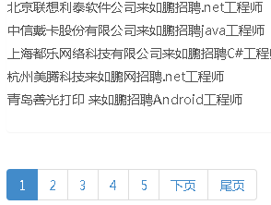
自定义分页页码Tag：PagerTag
什么是分页？为什么分页？降低数据库的压力，加载速度快
因为很多地方都用到分页，所以封装成Tag
public class PagerTag extends SimpleTagSupport
{
long totalCount;//总数据条数
int pageSize;//每页数据的条数
long currentIndex;//当前页码（从1开始）
String urlFormat;//链接地址，用{pageNum}做为页码的占位符
使用例子：<fsc:pager urlFormat="House?action=list&pageNum={pageNum}&typeId=${typeId }" currentIndex="${currentIndex}" pageSize="${pageSize}" totalCount="${totalCount}"/>
因此在doTag中拼接生成html，考虑问题：
  当前页码之前绘制最多5个页码（Math.max）；当前页面之后最多4个页面（Math.min）；首页和末页链接
  总页数：Math.ceil(totalCount / pageSize)。什么是ceil，为什么要ceil。
  先不管样式；
  当前页面不搞链接；

Slide 14
自定义过滤器
设置编码：get请求一般不要传递中文；Post请求只要设定req.setCharacterEncoding(“UTF-8”)，并且页面是UTF-8编码，就不会有乱码的问题
自动Trim：为什么。
有时候用户会输入全角字符（搜狗拼音输入法是那个月牙的图标：ａｂｃｄ１２３４，正常的是abcd1234，虽然看起来一样，但是他们的编码是不一样的，也就是’ａ’不等于’a’）。见“全角字符转换为半角.txt”
实现（项目中要用）：
  编写继承自HttpServletRequestWrapper的TrimRequestWrapper，重写getParameter、getParameterValues方法，进行trim操作，考虑为null的情况
  编写实现了Filter的类
  类标注：@WebFilter(urlPatterns=“/*”)，免得配置web.xml
  重写doFilter
@Override
public void doFilter(ServletRequest request, ServletResponse resp, FilterChain chain)
throws IOException, ServletException
{
request.setCharacterEncoding("UTF-8");
resp.setCharacterEncoding("UTF-8");
chain.doFilter(new TrimRequestWrapper((HttpServletRequest)request),resp);
}

Slide 15
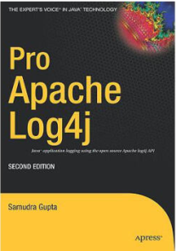
日志框架Log4j
什么是日志，为什么需要记录日志？查看“如鹏网日志例子.txt”感受一下
Log4j是apache提供的一个日志框架，可以简化日志的记录；除了Log4j还有Commons-logging等。Log4j目前最新版是Log4j2。需要log4j-core-xx.jar、 log4j-api-xx.jar。能按照文档掌握基本用法即可，不用记。
Log4j的概念：
  级别：trace、debug、info、warn、error、fatal。常用debug（调试信息，程序员临时跟踪执行，在正式运行的项目中应该不显示）；warn（警告）；error（错误）。
  特殊的级别：all（全部显示）；off（全部不显示）；
  appender：可以把日志输出到控制台、文件、数据库、ftp服务器，甚至可以把日志输出到邮件、短信等。不同的输出场景就是不同的appender，可以添加多个appender，可以设定不同的级别级别使用不同的appender
用法：
  在项目的src中放置log4j2.xml（见参考），也可以放到其他文件夹下，文件名也不一定是log4j2.xml，但是就要增加配置代码。解释什么是RollingFile
  一般每个类一个private static Logger logger = LogManager.getLogger(Test.class);
  输出debug信息： logger.debug(“hello”); 输出错误：logger.error(“error”)，还可以指定第二个参数为异常对象，异常堆栈会打印到日志文件中。
  性能优化： logger.debug(“hello {} {}”,“yes”,Integer.valueOf(5)); 用{}占位符，这样如果配置中不输出这个级别的时候，就不会进行字符串拼接，提升性能。

Slide 16
quartz 1
程序中有一些任务需要定时执行：比如每天凌晨2点批量处理发工资；每天早上8:30给领导发运营报表。
quartz是一个定时任务执行的框架，能够根据文档使用即可。
概念：
  Scheduler：计划者
  CronTrigger：触发条件
  JobDetail：任务的细节
  Job：具体执行的任务
CronScheduleBuilder内置的常用任务创建方法： dailyAtHourAndMinute(int, int) 创建每天固定的小时、分钟执行； monthlyOnDayAndHourAndMinute(int, int, int)每月固定的天、小时、分钟执行； weeklyOnDayAndHourAndMinute(int, int, int) 每周固定一天的小时、分钟执行
（*） Cron表达式语法：
1、6-7位； 秒 分钟 小时 月中的天 月 周中的天 年(可选)’ 秒 分钟 小时 月中的天 月 周中的天 年(可选)’
2、通配符*可以被用来表示域中“每个”；'/'字符用来表示值的增量，如果分钟域中放入'0/15'，它表示“每隔15分钟，从0开始” '?'字符可以用在‘月中的天’及‘周中的天’域中，它用来表示“没有指定值”。
3、例子：每天8点： 0 0 8 * * ?
4、《计划任务 算法 表达 cron (Quartz cron 语法).mhtml 》

Slide 17
quartz 2
编写一个类实现Job接口，把定时执行的代码写到execute方法中
安排启动（启动一次）：
Scheduler scheduler = StdSchedulerFactory.getDefaultScheduler();
JobDetail job = JobBuilder.newJob(TestJob.class).build();
CronScheduleBuilder cronScheduleBuilder =
CronScheduleBuilder.dailyAtHourAndMinute(23, 34).inTimeZone(TimeZone.getTimeZone("GMT+08:00"));
CronTrigger trigger = TriggerBuilder.newTrigger().withSchedule(cronScheduleBuilder).build();
scheduler.scheduleJob(job, trigger);
scheduler.start();//不要忘了启动
最好设置inTimeZone，避免系统时区设置问题
最优做法：把execute中的代码放到try catch中，这样发生异常的时候就会记录到日志。开始和结束也记录日志。
Servlet中如何启动？编写一个StartQuartzServlet，设定loadOnStartup = 1，在init中启动quartz 。标注： @WebServlet(value="/StartQuartzServlet",loadOnStartup = 1)//设定loadOnStartup = 1，网站启动的时候立即执行

Slide 18
需求分析和数据库设计

Slide 19
项目准备
项目开发流程（各公司各有不同）（需求工程师，产品经理）需求收集、需求文档编写、需求文档讨论及定稿；原型图编写，原型图讨论及定稿；数据库设计、架构设计、接口设计；美工设计、前端工程师切图（生成图片、CSS、html，填充假数据，并完成部分js的编写）；后台开发实现；测试；发版（发布）；bug修复；功能迭代。
全部过程程序员都要参与，主要工作精力在“后台开发实现”
瀑布式开发过时→敏捷迭代式开发。
前端、后端；前台、后台。
前台直接看原型图，然后再看需求文档；后台直接看需求文档
切图文件说明：前端工程师提供完成的页面，都是填的假数据，需要后端开发通过程序完成全部功能。“套模板”。模板有问题我们只要反馈即可，不过这次我们是用的从网上下载的，有问题只能自己改。前台模板是运行在手机上的，不支持IE等浏览器，因此必须用Chrome测试。
第一次自己独立做项目肯定会难。

Slide 20
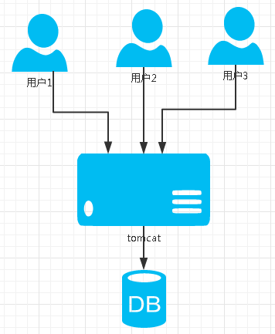
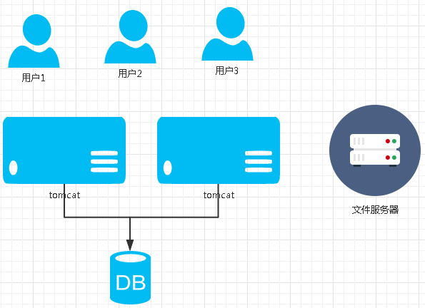
分布式架构（集群）
单服务器结构
分布式结构(初级)

Slide 21
数据库表关系
一对多、多对一：多（0到n）。生父和孩子之间的关系。站在生父的角度：一个生父对应多个孩子。站在孩子的角度：多个孩子对应一个生父。一个人是另外一个人的唯一。
多对多：一个老师对应多个学生，一个学生对应多个老师。互相都不是对方的唯一。
(*)一对一：一个人对应一张身份证，一张身份证对应一个人。互相都是对方的唯一。数据库中一般一对一都建成一张表，因此不讨论。
对“一对多、多对一”（一方是另一方的唯一）的关系建表的时候，只要在多端表上建立一个指向一端的外键即可。T_Dads(Id,Name) T_Children(Id,Name,FatherId)。SQL如何获得一个孩子的父亲？如何获得一个父亲的孩子？如何删除一个孩子，如何删除一个父亲？
对“多对多”关系建表的时候（互相都不是对方的唯一）的关系建表的时候，需要创建一个关系表用来登记互相的关系。关系表中一条记录就对应一条关系。T_Teachers(Id,Name) T_Students(Id,Name) T_TeacherStudents(Id,TeacherId,StudentId)。如何获得一个老师的学生，如何获得一个学生的老师，如何删除一个老师，如何删除一个学生。

Slide 22
数据库三范式
第一范式：每一行只包含一个实例的信息。说通俗一点就是“数据不能重复”。需要拆分成多张表。
第二范式：满足第一范式并且表必须要有主键；
第三范式：满足第二范式并且一张表引用另一张表的时候要引用它的主键；

Slide 23
不满足第一范式
Id Name Price ProducerName ProducerAddr ProducerPhone
1 统一矿泉水 1.5 统一食品 福建省厦门市AA工业园101 111111111
2 双汇冷鲜肉 8 双汇食品 河南漯河BB工业园202 222222222
3 统一冰红茶 3 统一食品 福建省厦门市AA工业园101 111111111
4 双汇火腿肠 4 双汇食品 河南漯河BB工业园202 222222222
拆分后满足
T_Producers
Id Name Addr Phone
1 统一食品 福建省厦门市AA工业园101 111111111
2 双汇食品 河南漯河BB工业园202 222222222
T_Foods
Id Name Price ProdcuerId
1 统一矿泉水 1.5 1
2 双汇冷鲜肉 8 2
3 统一冰红茶 3 1
4 双汇火腿肠 4 2

Slide 24
数据库表关系
练习：分析下面的业务，分析表结构
1、图书管理系统，记录学生信息、记录书籍信息、记录学生借阅记录
t_students(Id,Name,PhoneNum) T_books(Id,Name,Price)
T_JYJL(Id,StudentId,BookId,DateTime,Status)
2、帖子、回复、用户，还可以记录用户之间的好友关系；
T_Users(Id,UserName,Password,Email)
T_TieZis(Id,DateTime,Title,Content,UserId)
T_HuiFus(Id,DateTime,Content,TieziId,UserId)
T_Friends(Id,UserId,FriendUserId)

Slide 25
数据的软删除
理由：
  由于外键的存在，在删除一条数据的时候，要把所有指向他的记录都删除，这样很麻烦，而且控制不好容易引起“雪崩”。
  数据真正删除后容易造成旧数据问题（员工离职，那之前他发布的文章怎么办？）
  很多时候用户说“删除”其实只是不想看到了，如果真删了，想看就再也看不了了。
所以：给表增加一个IsDeleted字段，默认值是false。当“删除”的时候只是把IsDeleted更新成true，再进行查询、显示的时候把IsDeleted=false的都过滤掉只显示没“删除”的（where IsDeleted=1）。这就叫“软删除”。
编程哲学：有得必有失！

Slide 26
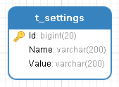
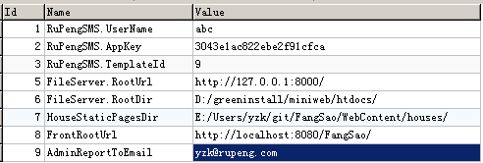
数据库设计
数据库设计原则（每个公司不尽相同）：表命名T_开头，复数结尾；主键Id（bigint型，更长。程序对应long），自动增长；日期时间用DateTime；表之间建外键，外键字段以Id结尾；一般软删除（IsDeleted字段）。
是否可空要设计好；可空字段在Model中对应包装类
下面只讲老师讲课涉及的表。所有数据表要自己建，不要管老师吃现成的。（数据不用填）项目中这些表也要开发人员设计，因此要掌握表设计的思想，作业中的表要自己设计。
表结构不是固定的，随着系统的升级而变化。
系统配置表(T_Settings)：写到代码中的坏处？配置放到数据库比放到配置文件的好处（有利于分布式部署，而且业务相关的配置便于非程序员调整参数） Value是varchar类型，存储数字怎么办？

Slide 27
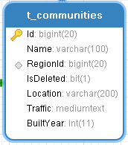
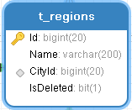
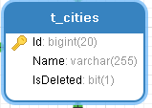
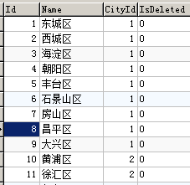
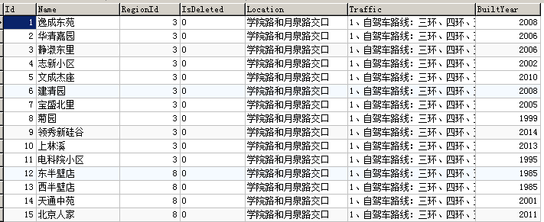

数据库设计
小区
区域
城市
位置
交通
建造年份

Slide 28
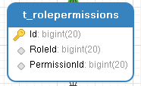
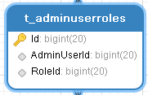
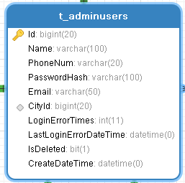
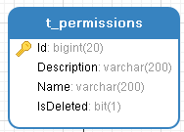
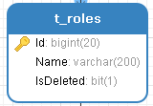
数据库设计
后台管理用户
权限项
角色
null
指向T_Cities的外键，可空，如果为null表示“总部”
null
比较难的表关系，打开数据库看一下实际数据去理解一下
RBAC：Role-Based Access Control 权限模型

Slide 29
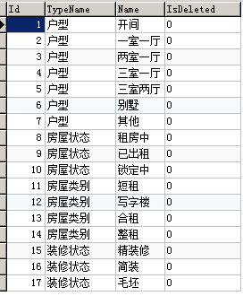
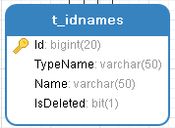
数据字典表
数据库中有很多“***类型”等数据量很小同时不经常变动的数据，比如“民族”、“房屋类型”、“性别”、“房屋状态”等，如果每个都建一张表（也没啥不可以），维护起来比较麻烦，因此有的系统中把这些只有Id、Name三个字段的表统一到一张“数据字典表”中。注意“地区”是无法放入“数据字典表”中的，因为它还有CityId字段。
通过TypeName属性确定这个数据属于哪种类型的数据。
表结构自己建，insert数据给大家

Slide 30
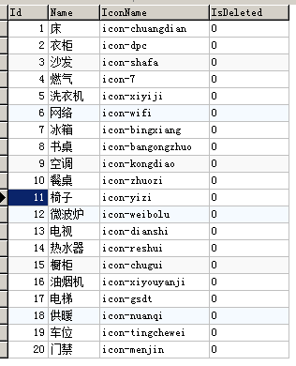
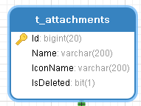
房源配置基础数据
表结构自己建，insert数据给大家

Slide 31
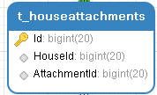
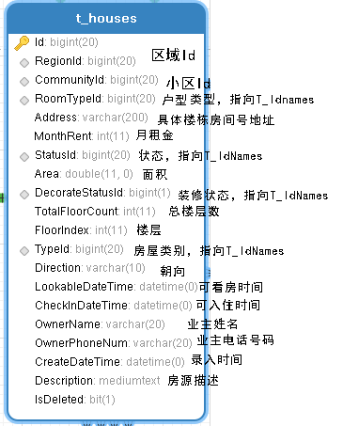
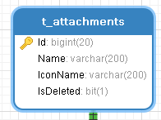
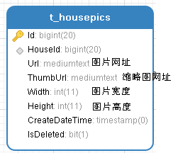
房源表
房子拥有的配置关系表
房屋照片
不要直接把图片存到数据库，Blob可以存储二进制数据
一般是把图片放到专门的文件服务器中，数据库中只是保存文件的网址

Slide 32
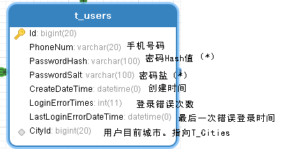
普通用户表
不允许为null

Slide 33
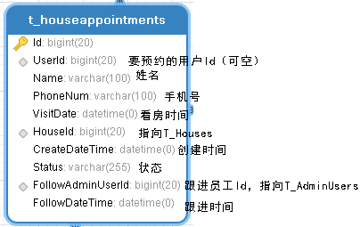
用户预约看房
t_users
允许为null
允许为null

Slide 34
所有数据表要自己建，不要管老师吃现成的。

Slide 35
项目开发

Slide 36
项目结构
分成ZuFront、ZuAdmin两个项目，分别是前台和后台；先开发ZuAdmin
配置commons；配置log4j2；
套用后台模板，放到WebContent下，注意相对路径的问题调整，也静态页面测试通过
通用的js、css放到head.jsp中，head.jsp中定义一个
jsp中不要忘了： <%@ page language="java" contentType="text/html; charset=UTF-8"
pageEncoding="UTF-8"%>
再定义一个String ctxPath = request.getContextPath(); 从根目录开始比较好。
其他jsp中合适的位置<%@include file=“/WEB-INF/head.jsp” %> 复习：@include和<jsp:include的区别

Slide 37
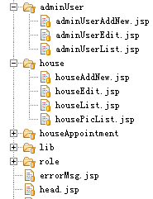
BasicServlet
做系统架构的时候总是有一些约定，比如：主键要是id，自动增长；jsp要放到WEB-INF。并不是不按照约定就不行，而是按照约定开发能节省很多工作量。现在还流行的一个架构的原则“约定大于配置”（log4j2的配置文件命名为log4j2.xml放到src下；c3p0-config.xml），基于约定配置可以减少很多的工作量。
我们还是把多个相关的操作放到同一个Servlet中，通过action参数来确定要执行什么动作。开发一个BasicServlet，重写doGet和doPost，然后反射调用方法，这样省的编写if判断的代码。为以后的统一权限处理做准备。
jsp放到WEB-INF，这样可以避免用户直接访问到jsp页面，也避免程序员犯懒直接把jsp暴露给用户，用户永远直接和Servlet打交道；完全按照MVC进行开发：Servlet负责逻辑和数据，jsp就是视图。
约定：一个Servlet对应一个jsp的文件夹，不同的action对应不同的jsp文件。
提供TrimAndEncodingFilter：用户经常一不小心多输入空格、输入全角字符，统一处理空格trim和全角转半角，并且进行request.setCharacterEncoding(“UTF-8”)、resp.setCharacterEncoding("UTF-8")
统一的报错的jsp和Servlet

Slide 38

其他方法
判断是否有邮箱、手机
分析yyyy-MM-dd格式的日期为Date：new SimpleDateFormat("yyyy-MM-dd").parse(s)或者DateUtils中的parseDate方法
urlEncode
Json（复习）：使用Gson
  public static Gson createGson()
  {
  // setDateFormat这样序列化出来的字符串比较好看
  Gson gson = new GsonBuilder().setDateFormat("yyyy-MM-dd HH:mm:ss").create();
  return gson;
  }
  封装一个通用的AjaxResult类，这样浏览器和服务器之间协议统一：
  private String status;
  private String msg;
  private Object data;
封装writeJson方法 writeJson(HttpServletResponse resp, Object obj)，内部设置contentType为“application/json”，以及obj的序列化

Slide 39
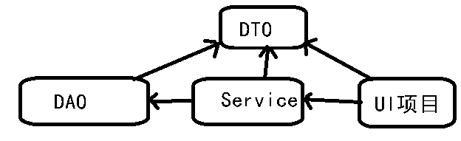
DTO、DAO、Service
DAO、Service、DTO： DAO、Service之前都讲过了。之前是直接用实体类，和数据库字段一一对应。这个项目里使用DTO类（Data Transfer Object），区别是不是和数据库字段一一对应，left join的字段也放到DTO中。没有谁对谁错。
(*)没有谁对谁错：有的项目中DAO和Service之间、UI和Service之间是创建不同的DTO类；UI层还会有ViewModel。
可空的原始类型要用包装类：int→Integer； community.setBuiltYear((Integer)rs.getObject("BuiltYear"))
放到单独的项目中，和以前不一样。项目大了以后都不会放到一个项目中，而且前台后台都要访问他们。因此分别创建DAO、Service、DTO三个项目。
DAO依赖DTO；Serivce依赖DAO、DTO；UI依赖DTO、Service。但是在UI项目中也要把DAO添加到Deployment Assembly
项目编码都设定为UTF-8
真正的Service：业务逻辑放到Service，而不仅仅是对DAO的转发；UI层中是处理输入输出、Session处理等这些。以登录为例。这样的好处是方便抽离，完全做到很难，但是这是目标
数据库连接池dbcp2的配置（ dbcp2.properties 放到src下）、jdbcutils：获取自增字段的值（复习：同一个连接中执行SELECT LAST_INSERT_ID() ；还有其他方法select @@identity； getGeneratedKeys()），封装一个executeInsert方法，返回一个long；返回第一行第一列的方法： Object querySingle(String sql, Object... parameters)。

Slide 40
设计原则
有的项目是先开发DTO、Service、DAO、再开发UI层
有的项目是开发一个功能的时候，根据需要开发Service、DAO
咱们这次开发为了方便大家学习、思路清晰，采用“先开发DTO、DAO、Service、再开发UI层”的模式。但是新功能有一些也是根据需要在已经设计好的DAO、Service中再增加方法。
初学者很难一次性把所有DAO、Service设计好，有可能需要随时再添加、调整，这块遇到困难是正常的。
先实现再优化！
简单的DAO、DTO、Service老师提前写好了，学生要自己写；

Slide 41
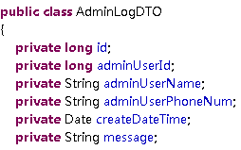
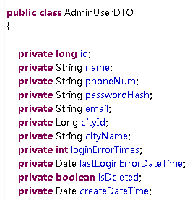
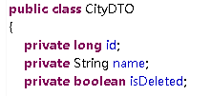
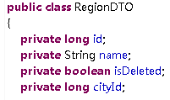
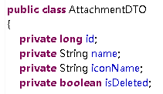

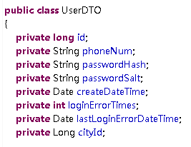
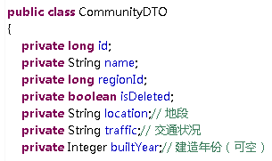

DAO、Service、DTO的设计(没有正确答案)

Slide 42

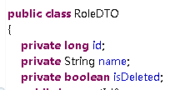
DAO、Service、DTO的设计

Slide 43
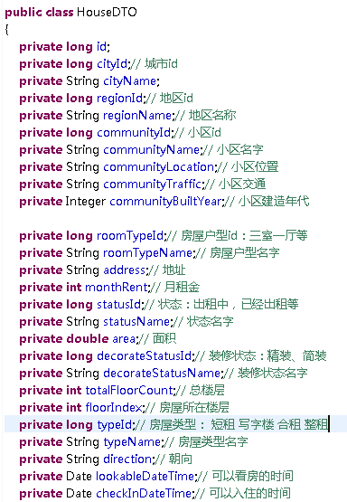
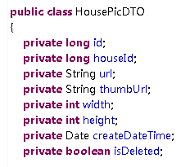
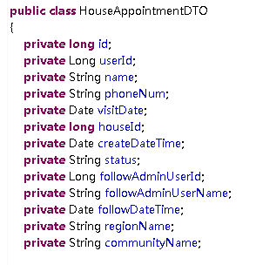
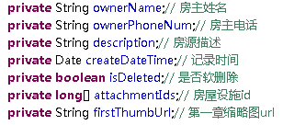
DAO、Service、DTO的设计

Slide 44
DAO设计
AdminLogDAO：
//插入一条日志：adminUserId为操作用户id，message为消息
public void addnew(long adminUserId, String message)
SettingDAO ：
public void setValue(String name, String value)//设置配置项name的值为value
public String getValue(String name)//获取配置项name的值
public SettingDTO[] getAll()
IdNameDAO：
//类别名，名字
public long addIdName(String typeName, String name)
public IdNameDTO getById(long id)
//获取类别下的IdName（比如所有的民族）
public IdNameDTO[] getAll(String typeName)
RegionDAO：
public RegionDTO getById(long id)
public RegionDTO[] getAll(long cityId)//获取城市下的区域
CityDAO：
//根据id获取城市DTO
public CityDTO getById(long id)
//获取所有城市
public CityDTO[] getAll()
CommunityDAO：
//获取区域regionId下的所有小区
public CommunityDTO[] getByRegionId(long regionId)

Slide 45
DAO设计
PermissionDAO：
public PermissionDTO getById(long id)
public PermissionDTO[] getAll()
public PermissionDTO getByName(String name)
//获取角色的权限
public PermissionDTO[] getByRoleId(long roleId)
//给角色roleId增加权限项id permIds
public void addPermIds(long roleId, long[] permIds)
//更新角色role的权限项：先删除再添加
public void updatePermIds(long roleId, long[] permIds)

Slide 46
DAO设计
AdminUserDAO：
//加入一个用户，name用户姓名，phoneNum手机号，password密码，email，cityId城市id（null表示总部）
public long addAdminUser(String name,String phoneNum, String password, String email, Long cityId)
//获取cityId这个城市下的管理员
public AdminUserDTO[] getAll(long cityId)
//获取所有管理员
public AdminUserDTO[] getAll()
//根据id获取DTO
public AdminUserDTO getById(long id)
//根据手机号获取DTO
public AdminUserDTO getByPhoneNum(String phoneNum)
//检查用户名密码是否正确
(讲)public boolean checkLogin(String phoneNum,String password)
//软删除
public void markDeleted(long adminUserId)
//判断adminUserId这个用户是否有permissionName这个权限项（举个例子）
(讲)public boolean hasPermission(long adminUserId, String permissionName)

Slide 47
JUnit单元测试
什么是自动化测试、单元测试（Unit Test）、改完了代码做回归测试？好处：自动化的运行测试案例（ TestCase），避免测试的死角，保证开发的代码“步步为营”。
Java中最常用的单元测试工具就是JUnit。
用法：
1）新建一个test源文件夹（SourceFolder），避免和业务代码的src混在一起
2）在test下新建JUnit Test Case
3）相关的测试代码放到一个Test Case，每个小的测试代码搞一个测试的方法，方法上标记@Test
4）调用assert***系列方法进行断言判断，如果不满足断言，就会报错，也可以通过fail自定义报错
5）测试案例要把可能的情况都覆盖到
6）可以在单个文件上Run as/Debu as JUnit运行一个TestCase；也可以在整个项目中Run as/Debu as JUnit运行整个项目。
7）对之前的代码编写单元测试

Slide 48
DAO设计
AttachmentDAO（房屋设施）：
//获取所有的设施
public AttachmentDTO[] getAll()
//获取房子houseId有用的设施
public AttachmentDTO[] getAttachments(long houseId)

Slide 49
DAO设计
HouseAppointmentDAO ：
//新增一个预约：userId用户id（可以为null）；name姓名、phoneNum手机号、houseId房间id、visiteDate预约看房时间
public long addnew(Long userId, String name, String phoneNum, long houseId, Date visitDate)
//抢单
(讲)public boolean follow(long adminUserId, long houseAppointmentId) 使用select ***for update加行锁，这样防止两个人同时抢一个单，要放到事务中，处理不好容易死锁。
//根据id获取预约
public HouseAppointmentDTO getById(long id)
//得到cityId这个城市中状态为sstatus的预约订单数
public long getTotalCount(long cityId, String status)
//分页获取数据
（讲） public HouseAppointmentDTO[] getPagedData(long cityId, String status, int pageSize, long currentIndex)//limit后面两个数不能用计算表达式，只能用固定的值，因此只能通过参数传递，计算在java中完成。
预约订单的状态：新建；在跟进；已完成；

Slide 50
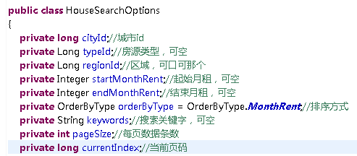
DAO设计
HouseDAO ：
public HouseDTO getById(long id)
//获取typeId这种房源类别下cityId这个城市中房源的总数量
public long getTotalCount(long cityId, long typeId)
//分页获取typeId这种房源类别下cityId这个城市中房源
public HouseDTO[] getPagedData(long cityId, long typeId, int pageSize, long currentIndex)
//新增房源，返回房源id
（讲） public long addnew(HouseDTO house) 事务
//更新房源，房源的附件先删除再新增
（讲） public void update(HouseDTO house)
//软删除
public void markDeleted(long id)
//得到房源的图片
public HousePicDTO[] getPics(long houseId)
//添加房源图片
public long addnewHousePic(HousePicDTO housePic)
//软删除房源图片
public void deleteHousePic(long housePicId)
//搜索，返回值包含：总条数和HouseDTO[] 两个属性
（讲） public HouseSearchResult Search(HouseSearchOptions options)

Slide 51
DAO设计
RoleDAO：
public long addnew(String roleName)//新增角色
public void update(long roleId,String roleName)//编辑
public void markDeleted(long roleId)//软删除角色
public RoleDTO getById(long id)
public RoleDTO[] getAll()
(讲)public void addRoleIds(long adminUserId, long[] roleIds)//给用户adminuserId增加权限roleIds
(讲) public void updateRoleIds(long adminUserId, long[] roleIds)//更新权限，先删再加
public RoleDTO[] getByAdminUserId(long adminUserId)//获取用户的角色

Slide 52
DAO设计
UserDAO：
（讲） public long addnew(String phoneNum, String password) 加盐
public UserDTO getById(long id)
public UserDTO getByPhoneNum(String phoneNum)
（讲） public boolean checkLogin(String phoneNum, String password)//检查用户名密码是否正确（很好体现了分层的思想）
（讲） public void updatePwd(long userId, String newPassword)//修改密码
public void setUserCityId(long userId,long cityId)//设置用户userId的城市id

Slide 53
Service
目前先对DAO直接调用
新增admin用户和新增前台用户的重复性检查（说法不一）

Slide 54
权限管理：角色
角色的列表 roleList.jsp；角色的新增jsp：roleAddNew.jsp，对应两个action：addNew和addnewSubmit（action放到隐藏字段中）；
如果表单元素很多的话，自己拼json很麻烦；可以用jquery的serializeArray ：var formData = $(“#form-admin-add”).serializeArray()来简化，遵循表单提交的原则：有name的input/texarea/select的value被提交；被选中的checkbox、radio的name=value。
这套模板的表单校验用的是jquery的Validform插件（ http://validform.rjboy.cn/ ），照着文档和例子去学习（工作后用到的各种框架、库很多，很多都是随用随学）。ready的时候var validForm = $(“#form-admin-add”).Validform({tiptype:2});初始化校验。
$(“#btnSave”).click(function(){//点击保存按钮
if(validForm.check(false))//校验，返回是否校验成功
{
save();
}
});
角色的编辑：roleEdit.jsp；使用自定义的function实现拥有的权限的checkbox的选中， <input type="checkbox" id="perm-${perm.id}" name="permId" value="${perm.id}” <c:if test="${fsf:contains(rolePermIds,perm.id)}">checked</c:if>
/>

Slide 55
权限管理：管理员管理
和角色管理基本一样，唯一的新的地方就是：没有选择CityId就是总部
密码要用MD5散列处理保存，（复习）好处是？
后台管理员登录；session记录用户id和用户城市；
作业：完成“t_permissions的增删改查页面”

Slide 56
BasicServlet权限控制
每个页面都要写检查是否登录的代码，很麻烦，因此定义一个AllowAnonymous的自定义Annotation，所有标记AllowAnonymous的不需要登录状态，其他都要做登录检查
自定义一个Annotation：
@Target(value=ElementType.METHOD)
@Retention(RetentionPolicy.RUNTIME)
public @interface HasPermission {
public String value();
}
这叫做AOP（面向切面编程），action不用再写权限检查的代码了。
BasicServlet中检查是否有权限：首先必须要检查是否登录，调用DAO的CheckPermission方法
BasicServlet中还可以记录日志

Slide 57
后台房源管理
房源列表：总部的人不能进行房源管理；只能显示自己所在城市的房源；
要分页；
新建房源之后再进行配图的管理；
新建房源（houseAddNew.jsp）：城市取当前session的cityId，选择区域，通过ajax加载小区
编辑房源（houseEdit.jsp）：$(“#regionId”).change();//页面加载的时候触发一次，让他加载小区

Slide 58
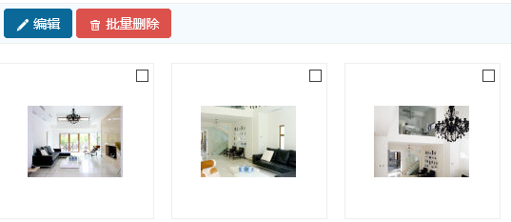

房源图片管理
配图管理：使用后台模板中的“图片管理”的模板来做，把“图片名称”链接的界面和“添加图片”中下面的批量上传结合到一起。这个模板使用的百度的WebUploader来做上传，可以实现批量上传，可以显示上传进度、异步上传，比<input type=“file”>好用。批量上传对于服务器仍然是收到的多个上传请求，而不是一次上传请求。
只要改造function setState( val ) 的case ‘finish’:改造，上传成功刷新页面
上传地址配置在WebUploader.create的WebUploader.create中的server属性中
这次使用Servlet3.0的上传功能（用commons-upload等第三方组件也可以）
  servlet上要标注@MultipartConfig，获得文件：
  webuploader文件是一个个上传的，表单名是file， Part file = request.getPart("file");
  file.getSubmittedFileName()获得上传的文件名，用commons-io中的FilenameUtils.getExtension获取文件的扩展名； file.getInputStream()获得文件的流
  过滤非法的后缀名
  暂时先上传到主站的upload目录下（注意运行的网站和开发的网站路径不一样，通过req.getServletContext().getRealPath(“/”) 获取真实目录），后期改造成云存储。
  文件上传到 “年/月/日/md5.后缀”，如果使用用户选择图片的文件名会有重名的问题，用md5的好处（同一天上传同一个文件不会重复）。
  经过md5运算后，指针在末尾，再写入就没的可写了，因此用mark(Integer.MAX_VALUE)标记位置，用reset重置位置。有的流不支持reset，因此用BufferedInputStream包装。

Slide 59
房源图片水印和缩略图
把上传的图片更新到数据库中
1、打水印
BufferedImage imgWaterMark = ImageIO
.read(new File(request.getServletContext().getRealPath("/images/watermark.png")));
Thumbnails.of(buffInStream).size(500, 500).watermark(Positions.BOTTOM_RIGHT, imgWaterMark, 0.5f)
.toFile(destinationFile);
buffInStream.reset();
2、生成缩略图
Thumbnails.of(buffInStream).size(150, 150).toFile(new File(fileServerRootDir, thumbPicPath));
3、图片的删除
4、插入数据库
5、标注权限的注解；

Slide 60
前台框架
1、建前台项目、配置TrimAndEncodingFilter、搭建必要的文件、套模板（不支持ie，用chrome没问题；最好缩小到手机大小，根据屏幕大小动态调整布局的技术叫“响应式布局”，是前端技术。bootstrap）
2、前端使用的MUI（ http://dev.dcloud.net.cn/mui/ ）这个前端框架
3、提取出通用的部分：head.jsp、footer.jsp（导航区域）、loading.jsp（加载效果）
4、编写通用的报错视图页面：errorMsg.jsp，提供一个通用的showErrorMsg方法；
5、编写BasicServlet

Slide 61
短信验证码
编程发送短信（SMS）有两种方法：短信猫和短信平台。
现在短信平台有很多：容联、阿里大鱼、九天企信、网易云信等。
1）为了避免广告短信，这些短信只能使用短信模板发送验证码，不能随意定制内容。
2）费用一般是6-8分一条。
3）短信到达率，一般都能达到98%以上。短信收不到的情况：信号不好；运营商之间的纠葛；手机软件拦截等。补充手段：语音验证码。
4）一天发往同一个号码的短信数量是受限的；
5）为了防止恶意攻击者（短信炸弹），短信平台开通的时候都会检查发送验证码的地方是否有图形验证码
6）接口一般是通过http通讯，接口各不相同，但是原理都是类似的。

Slide 62
如鹏短信平台模拟器
1）完全模拟短信平台，当然不同厂商的接口都是不一样的。没有模拟充值的过程，注册初始送1000元，一条短信8分钱，花完为止
2）后台地址： http://sms.rupeng.cn/ rupengtest1 123456
3）调用接口需要传递用户名和appkey（为什么不传密码）
4）短信模板管理，模板需要审核：短信中应该用{0}指定验证码替换符；短信最后必须以2-4个字符并且以【】包含的品牌名结束。用程序模拟一分钟内人工审核（好幸福）；
5）由于不是真的发短信，所以只能在“短信发送记录”看日志，自动刷新
6）调用方式见《开发文档》
7）封装一个RuPengSMSApi：
public class RuPengSMSResult
{
private int code;
private String msg;
}
public static RuPengSMSResult sendSMS(String userName, String appKey, long templateId, String code, String phoneNum)
8）使用Gson解析，有可能有中文、特殊符号的值要进行UrlEncode
9）appkey、短信模板id等存到T_Settings中

Slide 63
登录注册
1、密码为什么“加盐”算散列值更安全：不加盐用户的简单密码很容易被反推出来，加固定的盐会更安全一些，加随机盐更更安全。
2、把登录、注册、找回密码的Servlet和JSP视图先搞好；
3、注册发送验证码要先验证图形验证码；注册时候检查短信验证码正确性；
4、登录、找回密码；登录的时候把用户id、城市id保存到session中
5、用户中心，展示一下页面即可，不用弄里面的功能；

Slide 64
首页
1、做首页的jsp和action
2、首页城市列表，页面初始显示当前城市名（默认是第一个城市）
3、获取当前城市id：如果用户没登录，则取Session中的城市id；如果用户登录了，则取用户的CityId，如果当前用户没有CityId，则认为第一个城市是；
4、点击城市列表动态切换显示城市列表
$("#btnCities").click(function(){
var left = $(this).offset().left;
var top = $(this).offset().top;
var height = $(this).height();
$("#popupCities").toggle("fast").css("top",top+height).css("left",left);
});
5、监听城市点击$(“#ulCities li”)，更新当前用户的CityId(没有登录则设置Session）

Slide 65
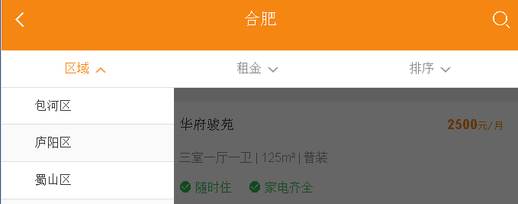
房源搜索和展示
1、房源展示页面
2、搜索链接的生成。
搜索，先编写HouseDAO中的search方法，因为查询条件比较多：关键词、区域、租金、排序、城市等，而且都可空。因为一个方法中的参数不要太多（一般不要多于5个），声明一个查询参数类
public class HouseSearchOptions
{
private long cityId;//城市id
private Long typeId;//房源类型，可空
private Long regionId;//区域，可口可那个
private Integer startMonthRent;//起始月租，可空
private Integer endMonthRent;//结束月租，可空
private OrderByType orderByType = OrderByType.MonthRent;//排序方式
private String keywords;//搜索关键字，可空
private int pageSize;//每页数据条数
private long currentIndex;//当前页码
3、动态拼接生成SQL语句，注意不要“sql粘连”，模糊搜索先用like

Slide 66
房源搜索的界面处理
1、搜索条件要根据用户的选择动态增加queryString的选项
2、封装自定义jstl function：
public static String addQueryStringPart(String queryString, String name, Object value)
完善：1、显示选中的条件；2、显示搜索城市和关键词；3、和首页搜索联动；4、分页 5、点击显示房源信息

Slide 67
预约和抢单
1、预约对话框的打开
2、通过ajax提交预约
3、后台抢单：如果卡死就说明死锁了。

Slide 68
定时发送报表
1、每天定期把运营的数据邮件发给老板
2、先编写报表的代码：每个城市昨天的新增房源数量。并且邮件发送；
3、使用前面讲过的quartz

Slide 69
搜索引擎：solr
1、用like做搜索的缺点：全表扫描性能低
2、全文检索效率非常高，基本原理：文章进行分词处理，建立一个目录，目录记录每个词在哪篇文章中出现。
3、全文检索引擎有很多，很多数据库本身也支持，也有开源的lucene等。直接用lucene开发难度比较大，有Solr、 elasticsearch等基于lucene开发的框架。这次学习Solr，ES用法大同小异；
4、solr是一台单独的服务器，使用java编写；运行后我们的程序向solr服务器发请求插入数据，也可以向solr服务器发请求搜索数据；
5、solr的安装：如果没配置环境变量JAVA_HOME和PATH，则先配置，指向JDK环境；解压solr；命令行进入solr的bin目录，执行solr.cmd start，命令窗口不要关；浏览器打开http://127.0.0.1:8983/。这是以集成的jetty服务器方式去运行。还可以部署到tomcat上。
6、创建电驴数据的core
1） 创建core（名字movies），相当于表：
2）server\solr\创建文件夹movies
3）把solor的server\solr\configsets\basic_configs下的conf拷贝到server\solr\movies下
4）、浏览器中打开solr控制台“Core Admin”→【Add core】，name和instanceDir都填movies，其他保持默认值。
5）、创建字段：打开movies这个core，Add Field，增加相应的字段（id是内置的不用建，string类型）： title、 ed2k、 content。stored代表“保存原始数据”（后续搜索的时候可以读取出来）、indexed代表“进行索引保存”（可以根据这个字段进行搜索）。需要索引的文本字段一定要用text_general类型

Slide 70
搜索引擎：插入
1、solrj.jar（在solr的dist下）是solr提供的用来连接solr执行数据插入、查询的开发包。 solrj.jar依赖于httpcore-4.4.4、httpclient-4.5.2、、httpmime-4.5.2、commons-io，位于solrj-lib中
2、创建连接：
HttpSolrClient.Builder builder = new HttpSolrClient.Builder ("http://127.0.0.1:8983/solr/movies");
HttpSolrClient solr = builder.build();
一个文档（相当于数据库的行）对应一个SolrInputDocument 对象，
3、调用SolrInputDocument的setField(“title”, title);来设置字段的值；调用HttpSolrClient 的add方法将SolrInputDocument 加入solr服务器；
4、调用HttpSolrClient 的close方法关闭连接；
5、删除文档：调用HttpSolrClient 的deleteById：根据Id删除； deleteByQuery()根据查询条件删除；

Slide 71
搜索引擎：搜索
1、 SolrQuery query = new SolrQuery();是查询条件
2、 SolrQuery query = new SolrQuery();
query.setQuery(“description:\”王宝强\””);// description字段中包含”王宝强”的
QueryResponse resp = solr.query(query);
SolrDocumentList list = resp.getResults();
3、查询语法，支持AND、OR、NOT（必须是大写的），支持()运算符。
1）、title:杨中科 是只要title中有“杨中科”任何一个的都匹配，如果想完全匹配的就用 title:"杨中科"
2）、范围比较。age在3到5之间的： Age:[3 TO 5]。age大于5的 Age:[5 TO *]
4、排序：
solrQuery.setSort("area", ORDER.desc);
5、分页查询：
solrQuery.setStart(起始行数 0开始);//
solrQuery.setRows(取的条数);
QueryResponse的getResults()为当前页查询的数据；
SolrDocumentList的getNumFound()为查询结果总条数；

Slide 72
solr应用
1、电驴资源搜索，数据库是sqlite文件，可以使用navicat等管理工具查看；使用sqlite-jdbc-3.7.2.jar连接。
Class.forName("org.sqlite.JDBC");
Connection sqliteConn = DriverManager
.getConnection("jdbc:sqlite:F:\\QQDownload\\simplecd-desktop-db-2010-10-12\\verycd.sqlite3.db");
2、用solr改造房源搜索
3、作业：日志搜索。思路：插入日志的时候改为插入到solr。

Slide 73
redis
1、redis中一种nosql数据库，用来保存“键值对”（KeyValuePair），如果用来保存“键值对”效率会非常高。redis运行在单独的服务器
2、redis可以部署在windows、linux下，windows下解压，然后运行redis-server.exe，不要关。
3、引用jedis.jar
4、redis可以从来保存配置
5、Redis可以用来作为缓存，多台web服务器共享这同一个缓存；
封装一个CacheManager，存一个对象进去，内部使用Gson序列化
public void setValue(String key, Object value, int sencondsToLive)
public <T> T getValue(String key, Class<T> clz)
6、使用缓存改造查看房源（因为是全局共享的，所以要选择合适的key，避免冲突）
7、案例：使用redis改造“有***人成功找到房子”(缓存或者计数器,incr)

Slide 74
静态页
1、为什么做静态化
2、易错：乱码问题
3、静态化（降低web服务器的压力）和缓存（降低数据库的压力）的目的不同。什么不可以静态化（经常变动的或者动态的），静态化是全局的文件，不能对A一个静态化，对B一个静态化。哪些可以静态页，哪些只能缓存。首选静态页，如果确实不能静态，再用缓存。
那些***能访问、***不能访问的页面也不能静态化
判断是否可以静态化的标准：是否对于所有的访问者，看到的内容都是一样。

Slide 75
云存储
1、云存储的好处
2、阿里云、七牛云、又拍云、新浪云、百度云、AWS等
3、七牛云的申请：见配图。七牛变了怎么办？原理是相同的；
4、七牛云SDK的调通。世上的接口都是坑，腾讯都有坑。要选对正确的jar版本，有时候文档说得也是错的
5、七牛云升级项目的云
yzk365@qq.com
123456
1、先注册；2、对象存储→添加存储资源（Bucket）；
3、在“个人面板”→“密钥管理”设置AccessKey和SecretKey。
ByteArrayOutputStream就是一个可以接受数据写入的OutputStream，他的数据存在内存中，并且可以通过toByteArray拿到内存中数据库。 ByteArrayOutputStream不适于存放太大的数据。

Slide 76
其他功能
首页页面整合调整
学生完成的功能：配置管理；数据字典管理；我有房子；前台推广页面；个人中心；相似好房等
给学生更多模板，教学生如何探索功能、如何自己搞项目
作业：“我是房东”的提交委托及后台抢单；“我要加盟”，前台提交加盟信息，提交后系统自动把加盟信息邮件发给老板；热门房源推荐（给房源表增加两个字段：是否推荐及推荐时间。按照推荐时间排序取当前城市的前5个房源显示到首页。缓存）；看房日程；
作业：房源的收藏；

Slide 77
选做(*)
用户访问这样一个推广链接 http://www.zu.com/User?action=invite&userId=5
在invite方法中把推荐人的用户id（userId=5）存到cookie中（以InviteUserId为key），然后重定向到注册页面
在注册处理中regSubmit中，一旦注册完成，检查一下Cookie中是否有InviteUserId，如果有的话，就在推荐表中增加一条记录：
推荐表：
Id UserId(推荐人) InvitedUserId(被推荐人)
再给用户表增加一个积分字段，这样有一个用户成功注册，那么就给对应的推荐人加100积分。
二维码生成需要自己研究

Slide 78
项目最后配置
404、500的配置
不能总是输入index?action=index吧？
自定义异常处理、记录Log4j

Slide 79
后台操作日志
可以按照日期范围、用户手机号、日志文字进行日志搜索
加上后台操作日志代码；
用PagerTag实现分页
用solr实现日志搜索
房源搜索的下拉刷新：http://www.dcloud.io/hellomui/examples/pullrefresh_sub.html
前后台：登录错误次数过多锁定账户
solr的分词配置，solr的集群、solr到tomcat的配置

Slide 80
redis
需要验证做法，先不讲。等准备好系统的、全面的redis课程后再讲，讲redis集群等
再讲自己写一个redis session机制代替servlet的session（用servlet的session+redis并不好用）

Slide 81
热门搜索
有序集合
redis.zadd("HouseSearchKeywords.cityid" + cityId, 1, keywords);
Set<Tuple> hotKeywords = redis.zrevrangeWithScores(
"HouseSearchKeywords.cityid"+sessionCity.getId(),0,10);

Slide 82
讲单元测试，自动化测试Service的方法 和jeikins一起讲才有意义
地图看房：百度地图的使用
支付
物流接口 http://www.kdniao.com/api-track
二维码

